Slide 1
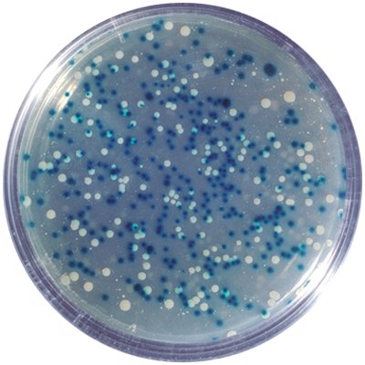
Transformación de E coli con pGal
Edvotek # 221
Biol 3030 – Lab Desarrollo
JA Cardé

Slide 2
Objetivos
Desarrollar comprensión de la transformaciǿn bacteriana por un DNA plasmido.
Observar un rasgo fenotipico adquirido
Observar la expresión especifica del gen para el fenotipo Lac+

Slide 3
Introducción
-Biotecnología –
Transformación –
- cancer
- con DNA
- transfección
Importante herramienta de biología
Introduccion de plasmidos naturales
Modificados por ingenieria genetica
Asi se propagan, se expresan o aislan
Involucra la adquisición de DNA exogenos en las células
Rasgos que se convierten en heredables y estables
Competencia: estado fisiológico que debe estar la bacteria para el evento
Natural en medios hipoxicos o sin nutrientes (Haemophilus y Bacillus)

Slide 4
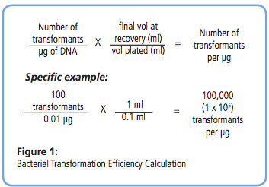
Introducción
-Eficiencia de la transformación–
- Numero de transformantes obtenidas/ug de DNA usado
- 10 ng
- volumen de recuperación 1ml
- 1/10 ml se siembra
- 100 transformantes se cuentan
PLT = 1000 transformantes/ml
10-4 – 10-7 aceptables
E coli las mas usada
Competencia solo puede ser inducida
Sales de CaCl2, cambios en temperatura
Inestabilidad en la membrana
Difusión de moléculas de DNA
No comprendido
https://dnalc.org/resources/

Slide 5
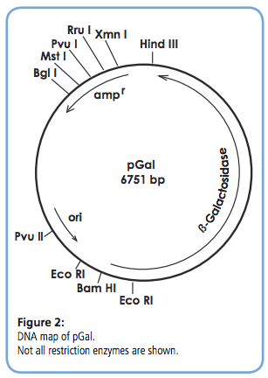
Introducción
Plasmidos - vectores
- herramientas para biología molecular
- pGal – presente en E coli
- modificado por ingeniería genetica
- no se integra al cromosoma
- si se replica autónomamente
- contiene gen para ß-galactosidasa
- en presencia de galactosidos artificiales (X-gal= 5bromo-4 cloro – 3 indolil-B2- galactosido), lo metaboliza y genera un
producto que se precipita azul, PLT colonias azules
- ademas de ß-gal tambien se expresa Amp
- E coli tampoco es resistente a antibiotico
- Plasmido codifica para ß-lactamasa
- enzima extracelular excretada por E. coli
- se difunde en el medio e inactiva a Amp
- colonias satelites – en areas donde Amp esta inactivo-
- [Amp] bajas o mucho tiempo de incubacion

Slide 6
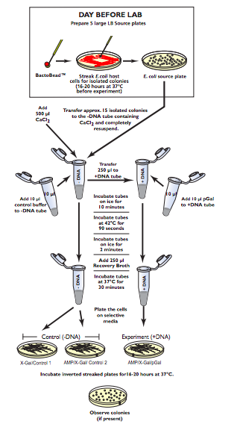
Mapa conceptual Expto
Cultivo previo de placas LB con E coli
Bacterias liofilizadas, reconstituidas y sembradas
Rotular dos tubos (-DNA) y (+DNA)
Tubo (-DNA) añadirle 500 ul CaCl2 + 15 colonias de E coli
Pasar 250 ul de este al tubo (+DNA)
Añadir 10 ul de buffer control al tubo –DNA y 10ul de pGal al tubo +DNA
Incubar 10 min en hielo
Incubar 90 seg a 42 C
Incubar 5 minutos en hielo
Añadir 250 ul de Caldo de recuperacion
Incubar 30 min a 37C
Sembrar en medios selectivos
Cntl X gal - Cntl AMP – Xgal - Expto AMP Xgal
Incubar 16-20 horas a 37C
Observar y cuantificar colonias
Calcular eficiencia

Slide 7
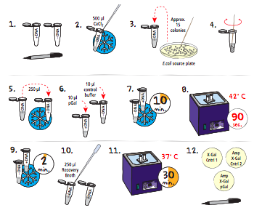
Protocolo de Transformación
Rotula un tubo con +DNA y otro –DNA
Transferir 500ul de CaCl2 frio al tubo –DNA
Usando un palillo de dientes transferir 15 colonias al tubo –DNA
Resuspenda las celulas en el CaCl2 (vortex)
Tranferir 250ul de la suspension celular al tubo +DNA, coloque los tubos en hielo
Añadir 10ul de pGal al tubo +DNA y 10ul del buffer control al tubo –DNA
Incubar en hielo por 10 min
Heat shock por 90 seg a 42 C
Incubar en hielo 2 minutos
Transferir 250 ul del caldo de recuperacion a cada tubo
Mezclar con finger vortex
Incubar 30 min a 37C
Rotular 3 platos de agar (iniciales etc)
  Xgal Control 1
  Amp/Xgal control 2
  Amp/Xgal//pGal

Slide 8
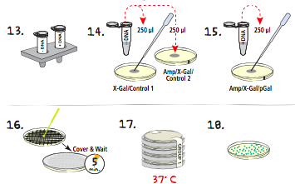
Protocolo de Transformación
14. Remover los tubos del baño y colocarlo sobre la mesa
15. Tranfiera 250 ul del tubo –DNA y colocalo en el centro de la placa control 1
16. Repita para la placa control 2
17. Repita lo mismo con el tubo +DNA para la placa Exptal
18. Distribuya las celulas en toda la placa con el lazo de inoculacion
19. Cubralas y espere 5 minutos
20. Dijelas con tape y coloque los grupos de tres placas en la incubadra a 37invertidas por 16-20 horas o 24-48 a RT
21. Observe, documente y anote resultados
22. Determine eficiencia de transformacion

Slide 9
Preguntas
Porque en este experimento aparecen colonias blancas y colonias azules?
Contienen las blancas al plasmido?
Si fueramos a extraer pGal y usaramos lizoenzima, se dañaria la ß galactosidasa?
Con que enzimas se puede clonar en pGal?
Que preguntas contestas cada plato Petri del experimento?

Slide 10
Resultados
Recuerde discutir los resultados objetivo por objetivo.
Documente con diagramas, flowcharts y/o fotos.
Cada objetivo tiene una pregunta de investigación, una hipótesis, alguna tabla o figura que los resume y su discusión y conclusión.
Al final una conclusión general de todo el ejercicio.

